Slide 1

Fine-tuning de Large Language Models
Les diapos sont une version modifiée de :
https://www.slideshare.net/slideshow/finetuning-large-language-models-by-dmitry-balabka/266993288

Slide 2
Agenda
Introduction au fine-tuning des LLMs
LoRA
QLoRA
Formation pratique et mise en œuvre

Slide 3

Introduction au fine-tuning des LLMs

Slide 4

Apprentissage Zero/One/Few-shot
Apprentissage Zero-shot
Signifie fournir un prompt qui ne fait pas partie des données d'entraînement
Exemple : poser des questions ouvertes au modèle
Apprentissage One/Few-shot
Fournir un ou quelques exemples dans le prompt
Exemple : demander au modèle de formater le texte en fournissant quelques exemples
Prompt engineering
Q: What is the title of this section?
R: Introduction to LLM fine-tuning

Slide 5

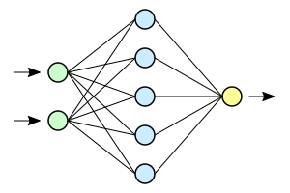
Qu'est-ce que le fine-tuning?
En deep learning, le fine-tuning est une approche de l'apprentissage par transfert dans laquelle les poids d'un modèle pré-entraîné sont ajustés sur de nouvelles données.
https://en.wikipedia.org/wiki/Fine-tuning_(deep_learning)
This Photo by Unknown Author is licensed under CC BY-SA

Slide 6
Quand devez-vous faire le fine-tuning?
Prompt engineering n'a pas fonctionné.
La génération augmentée par récupération (RAG) n'a pas fonctionné.
Des données hautement qualitatives pour l'entraînement sont disponibles.
Le coût n'est pas un problème.
Il est clair comment évaluer le résultat.
En savoir plus :
https://learn.microsoft.com/en-us/azure/ai-services/openai/concepts/fine-tuning-considerations
https://platform.openai.com/docs/guides/fine-tuning/when-to-use-fine-tuning

Slide 7
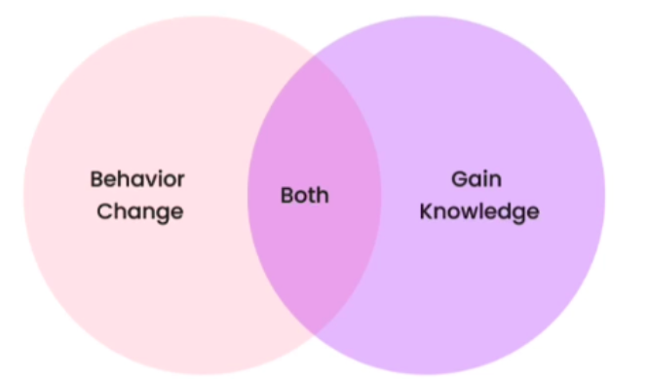
Impact du fine-tuning sur le modèle
Changement de comportement Apprendre à répondre de manière plus cohérente Apprendre à se concentrer, par exemple, la modération Étirer les capacités, par exemple, mieux converser Acquérir des connaissances Augmenter les connaissances sur des concepts spécifiques. Corriger les anciennes informations incorrectes Réduire les hallucinations

Slide 8


Example: Instruction Finetuning
Instruction fine-tuning: training LLMs on a dataset consisting of instruction, output pairs in a supervised fashion
Bridges the gap between the next-word prediction objective of LLMs and the users' objective of having LLMs adhere to human instructions.
Instruction following datasets:
FAQ's
Customer Support Conversation
Slack Messages

Slide 9


Différence entre le pré-entraînement et le fine-tuning 1/2
 | Pré-entrainement | Fine-tuning
Temps d'entraînement | Semaines | Heures
Ressources | Milliers de GPUs | Un ou quelques GPUs
Dataset | Terabytes (e.g., C4, Pile) | 100-1000 MB
Budget | $ Millions | $ Centaines
Pré-entrainement
Fine-tuning
LLM
LLM
Pré-entrainé
vastes datasets et beaucoup de puissance de calcul
Petit dataset et un ou quelques GPUs

Slide 10
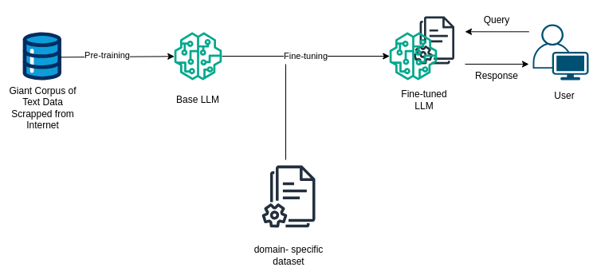

Slide 11
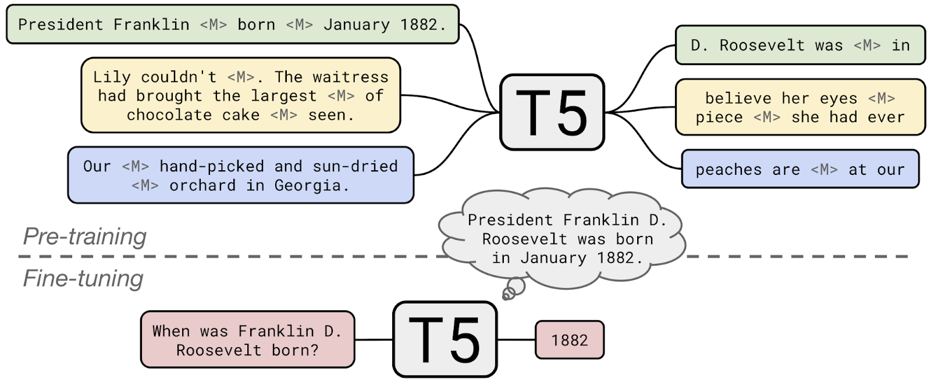
Différence entre le pré-entraînement et le fine-tuning 2/2
Terabytes of input data
Unsupervised learning
Supervised learning
Thousands of examples
Source: https://blog.research.google/2020/02/exploring-transfer-learning-with-t5.html

Slide 12
LLMs open-source pré-entrainés
Considérez les licences qui permettent des cas d'utilisation commerciaux.
Un LLM plus grand possède de plus grandes capacités, mais il nécessite également plus de ressources de calcul.
Une fenêtre de contexte plus grande permet d'ajouter plus d'informations dans le contexte.
Les modèles attractifs :
Mistral avec 7B params, 4096 tokens et une fenêtre glissante de 16K, Licence Apache 2.0
Gemma avec 7B params, 8192 tokens, Conditions d'utilisation de Gemma de Google
Meta Llama2 7B.
En savoir plus: https://github.com/eugeneyan/open-llms

Slide 13
Bibliothèques pour le fine-tuning
Nom de la bibliothèque | Entreprise | Popularité ⭐ | PEFT | DL Framework | Modèles LLM supportés | Liens
Deep Speed | Microsoft | 31.5k | ✅ | PyTorch | A lot | docs, github
PEFT | HuggingFace🤗 | 12.7k | ✅ | PyTorch | LLaMA, Mistral, T5, GPT, others | blog, github, docs
Accelerate | HuggingFace🤗 | 6.6k | ✖️ | PyTorch | A lot | github, docs
NeMo | Nvidia | 9.4k | ✅ | PyTorch | LLaMA, Falcon, T5, GPT, others | docs, github
T5X | Google | 2.3k | ❔ | JAX | T5 and some others, PaLM* | paper, github, docs
Paxml | Google | 0.3k | ❔ | JAX | PaLM-2* | docs, github

Slide 14
Fine-tuning supervisé dans le cloud
Cloud | LLM
Azure | GPT, Llama
AWS Bedrock | Amazon Titan, Anthropic Cloude, Cohere Command, Meta Llama [link]
GCP Vertex AI | PaLM 🌴, Gemma, T5, Gemini**, Llama
OpenAI Platform | GPT
Anthropic | Claude
Cohere | Command
MosaicML | MPT

Slide 15
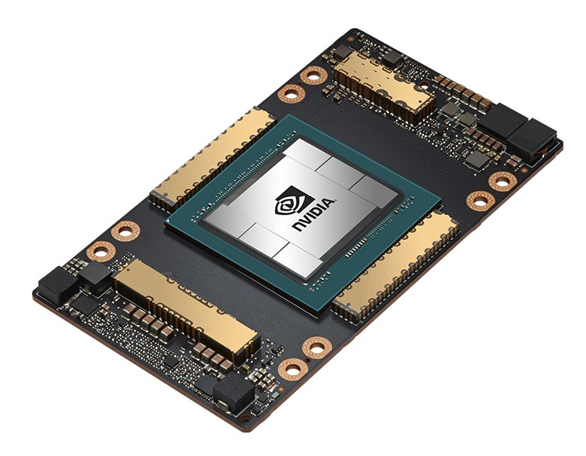
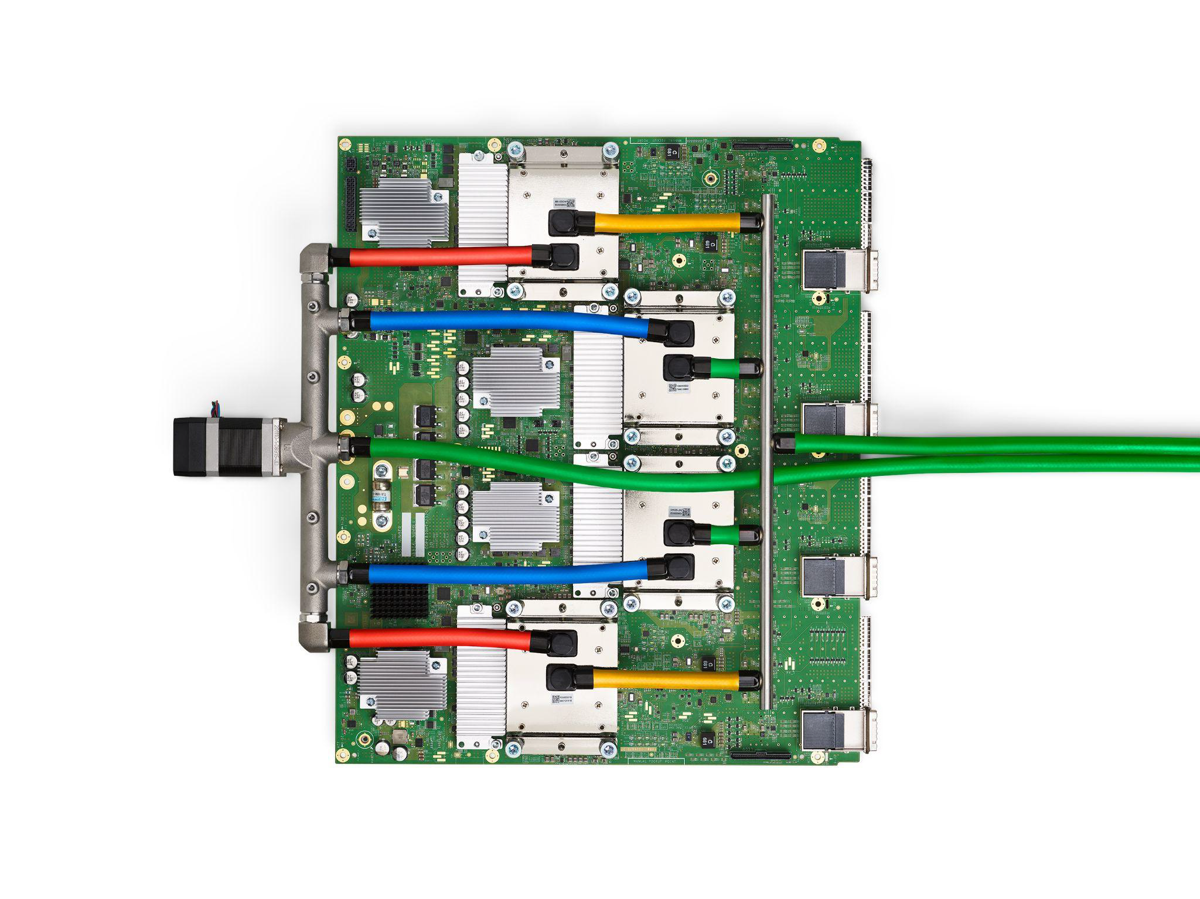
Matériel pour les besoins industriels
GPU Nvidia
H100 jusqu'à 80 Go de RAM
Prend en charge tous les frameworks
Disponible dans n'importe quel cloud
Nécessite NVLink/NVSwitch pour un parallélisme efficace des données/modèles
Possibilité sur site
TPU Google
Plus rentable
V3-8 jusqu'à 128 Go de RAM
Supporte uniquement XLA : Jax, PyTorch/XLA, TF
Verrouillage GCP
Supporte le parallélisme des données/modèles prêt à l'emploi
En savoir plus: https://khairy2011.medium.com/tpu-vs-gpu-vs-cerebras-vs-graphcore-a-fair-comparison-between-ml-hardware-3f5a19d89e38

Slide 16
Dataset preparation
Collect instruction-response pairs
Concatenate pairs (add prompt template, if required)
Tokenization: Pad, Truncate
Split into train/test

Slide 17
Méthodes de fine-tuning
Full fine-tuning : met à jour tous les paramètres.
PEFT (Parameter-Efficient Fine-Tuning) : met à jour un petit nombre de paramètres (supplémentaires) du modèle :
Réduit les coûts computationnels et de stockage de manière significative .
Donne des performances comparables à celles d'un modèle entièrement fine-tuné.
Méthodes populaires de PEFT :
LoRA : insère une décomposition de faible rang de chaque matrice d'attention.
QLoRA : identique à LoRA mais avec un modèle quantifié."
En savoir plus : https://huggingface.co/docs/peft/index

Slide 18
Full Fine-Tuning est coûteux
Fine-Tuning de tous les paramètres
Met à jour tous les paramètres → Nécessite une grande mémoire GPU
Par exemple, coût du fine-tuning à 16 bits par paramètre
Poids : 16 bits (2 octets)
Gradient des poids : 16 bits (2 octets)
États de l'optimiseur : 65 bits (8 octets)
96 bits (12 octets) par paramètre
Modèle de 65B -> 780 Go de mémoire GPU -> 17 GPU de centre de données (34 consumer GPU)
https://llmsystem.github.io/llmsystem2024spring/assets/files/Group2-Presentation-cf8028bc58193a5e6e6d7b05709ef1a9.pdf

Slide 19
Parameter Efficient Fine-tuning (PEFT)
Mettre à jour un petit sous-ensemble de paramètres, sans dégrader la qualité du modèle
Par exemple, coût du fine-tuning par paramètre avec LoRA (Low Rank Adaptation)
Poids : 16 bits
Gradient des poids : ~0,4 bits
État de l'optimiseur : ~0,8 bits
Poids de l'adaptateur : ~0,4 bits
17,6 bits par paramètre
Modèle de 65B -> 143 Go de mémoire GPU -> 4 GPU de centre de données (8 consumer GPU)
https://llmsystem.github.io/llmsystem2024spring/assets/files/Group2-Presentation-cf8028bc58193a5e6e6d7b05709ef1a9.pdf

Slide 20
Parameter Efficient Fine-tuning (PEFT)
Mettre à jour un petit sous-ensemble de paramètres, sans dégrader la qualité du modèle
Par exemple, coût par paramètre avec QLoRA (LoRA + Quantification du modèle)
Poids : 4 bits
Gradient des poids : ~0,4 bit
État de l'optimiseur : ~0,8 bit
Poids de l'adaptateur : ~0,4 bit
5,2 bits par paramètre
Modèle de 65B -> 42 Go de mémoire GPU -> 1 GPU de centre de données.
https://llmsystem.github.io/llmsystem2024spring/assets/files/Group2-Presentation-cf8028bc58193a5e6e6d7b05709ef1a9.pdf

Slide 21
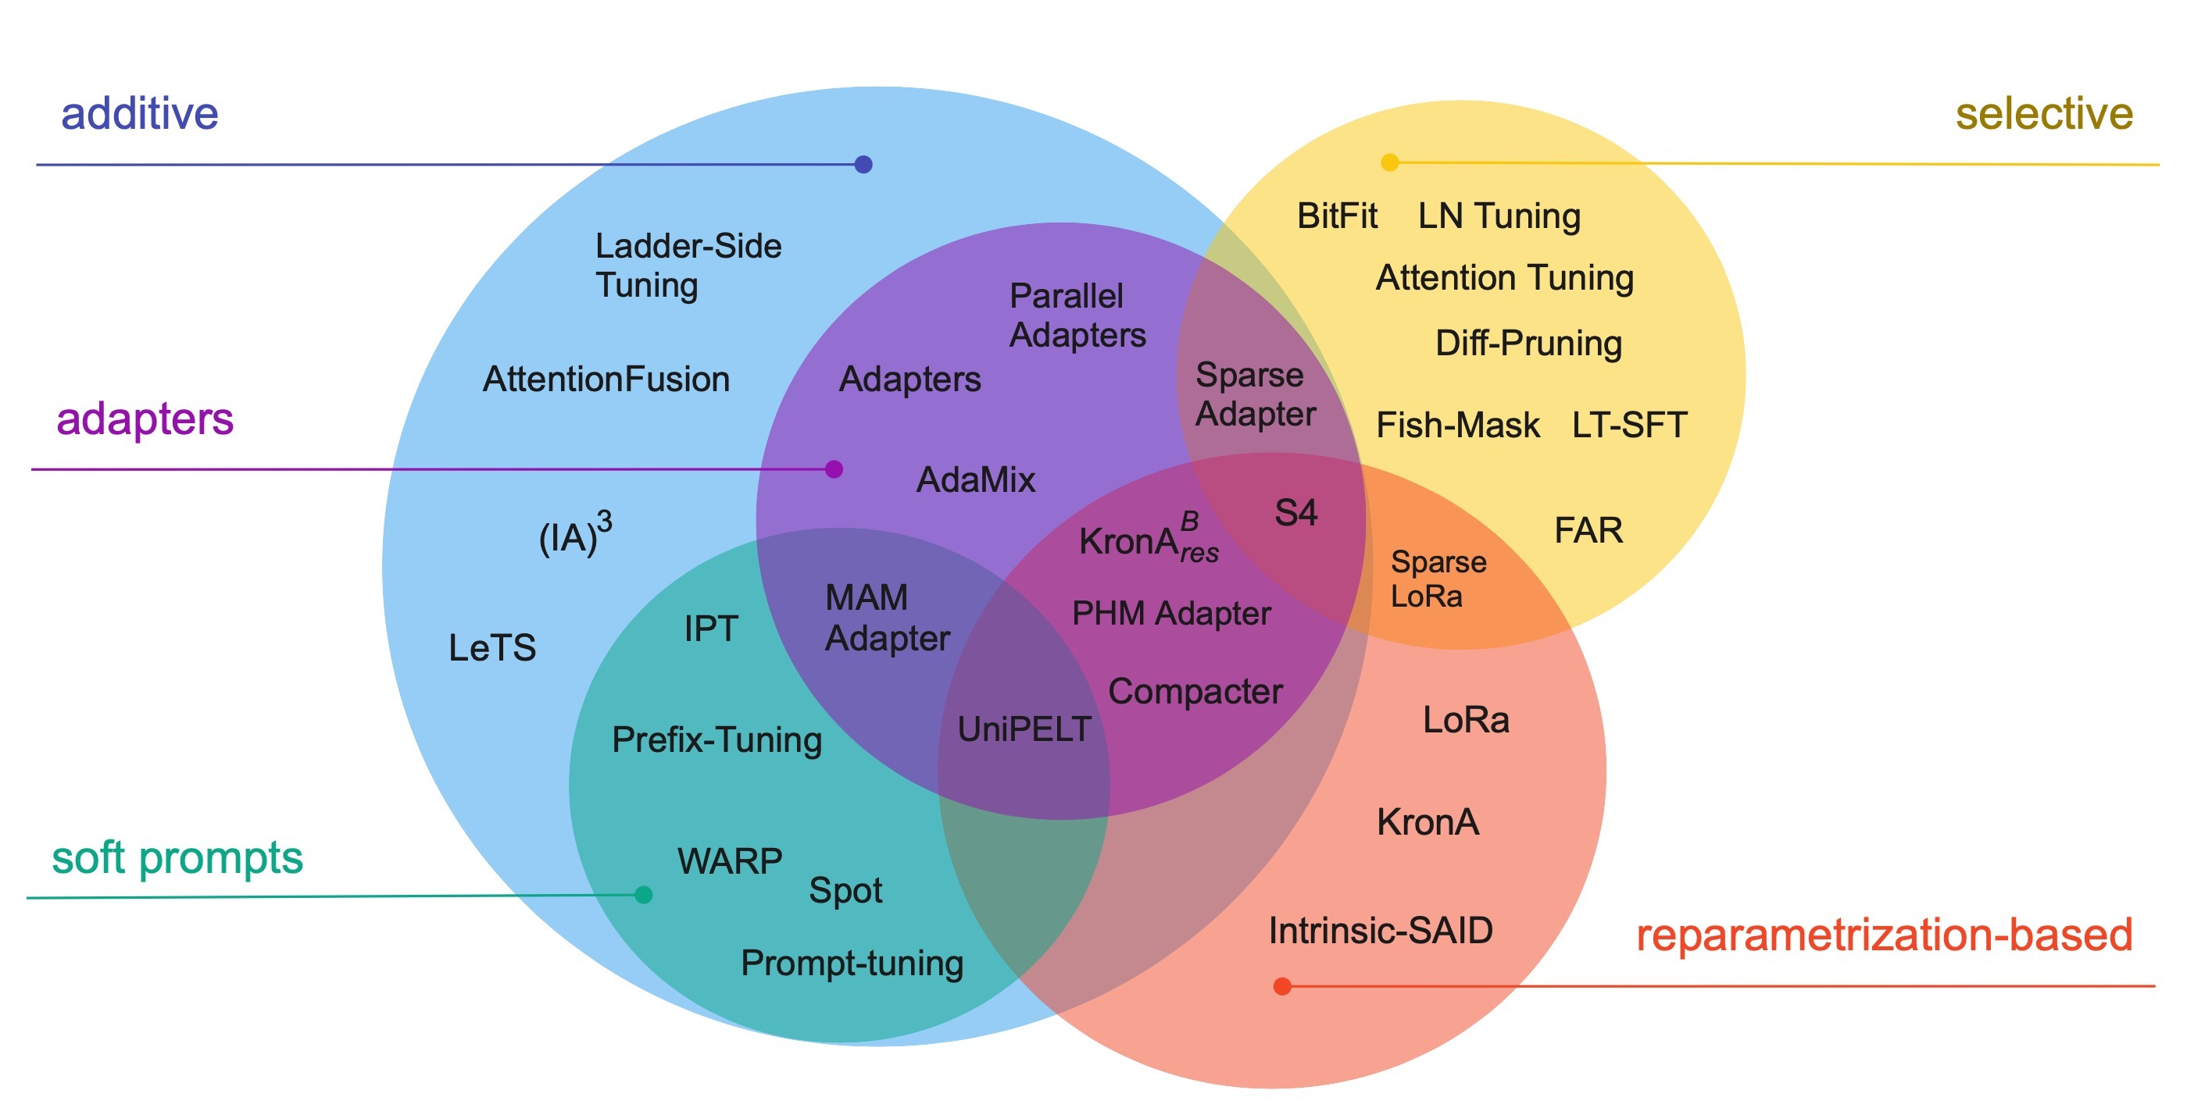
Parameter Efficient Fine-tuning (PEFT)
PEFT Trade-offs
Efficacité mémoire, efficacité des paramètres, performance du modèle, vitesse d'entraînement, coûts d'inférence
PEFT Methods
Méthodes sélectives :
fine-tuner des sous-ensembles de paramètres
Méthode de reparamétrisation :
représentation de bas rang des poids du modèle
par exemple, LoRA
Méthodes additives :
ajouter des couches ou des paramètres entraînables au modèle
par exemple, Adapters, Soft prompts (Prompt Tuning)
https://llmsystem.github.io/llmsystem2024spring/assets/files/Group2-Presentation-cf8028bc58193a5e6e6d7b05709ef1a9.pdf

Slide 22
LoRA et QLoRA pour la sélection des coefficients
LoRA (Low-Rank Adaptation) :
Dans LoRA, la grande matrice de poids est divisée en deux matrices plus petites par factorisation.
Nous réduisons le nombre de coefficients qui nécessitent un ajustement, rendant le processus de fine-tuning plus efficace.
QLoRA (Quantification + Low-Rank Adoption) :
La quantification consiste à convertir des coefficients à virgule flottante de haute précision en représentations de plus faible précision, comme une représentation sur 4 bits.
Exemple : un nombre à virgule flottante sur 32 bits peut être représenté comme un entier sur 4 bits dans une plage spécifique.
Cette conversion réduit considérablement l'empreinte mémoire.

Slide 23
LoRA

Slide 24
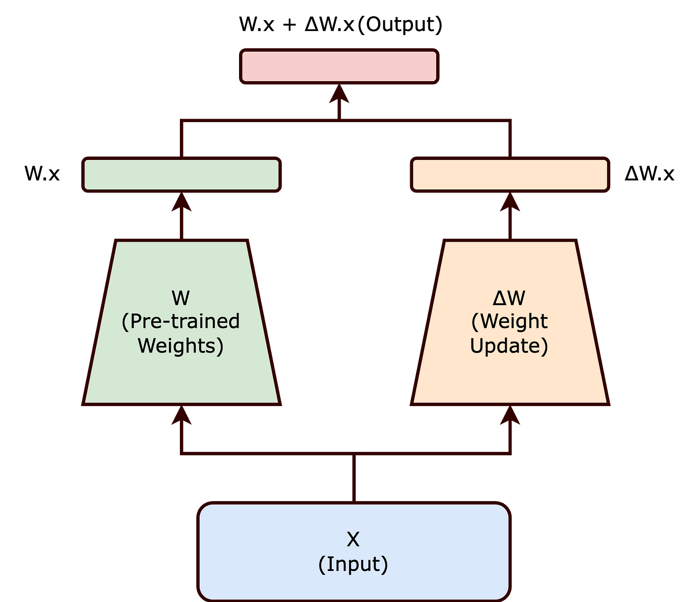
LoRA: Low Rank Adaptation
https://towardsdatascience.com/understanding-lora-low-rank-adaptation-for-finetuning-large-models-936bce1a07c6

Slide 25
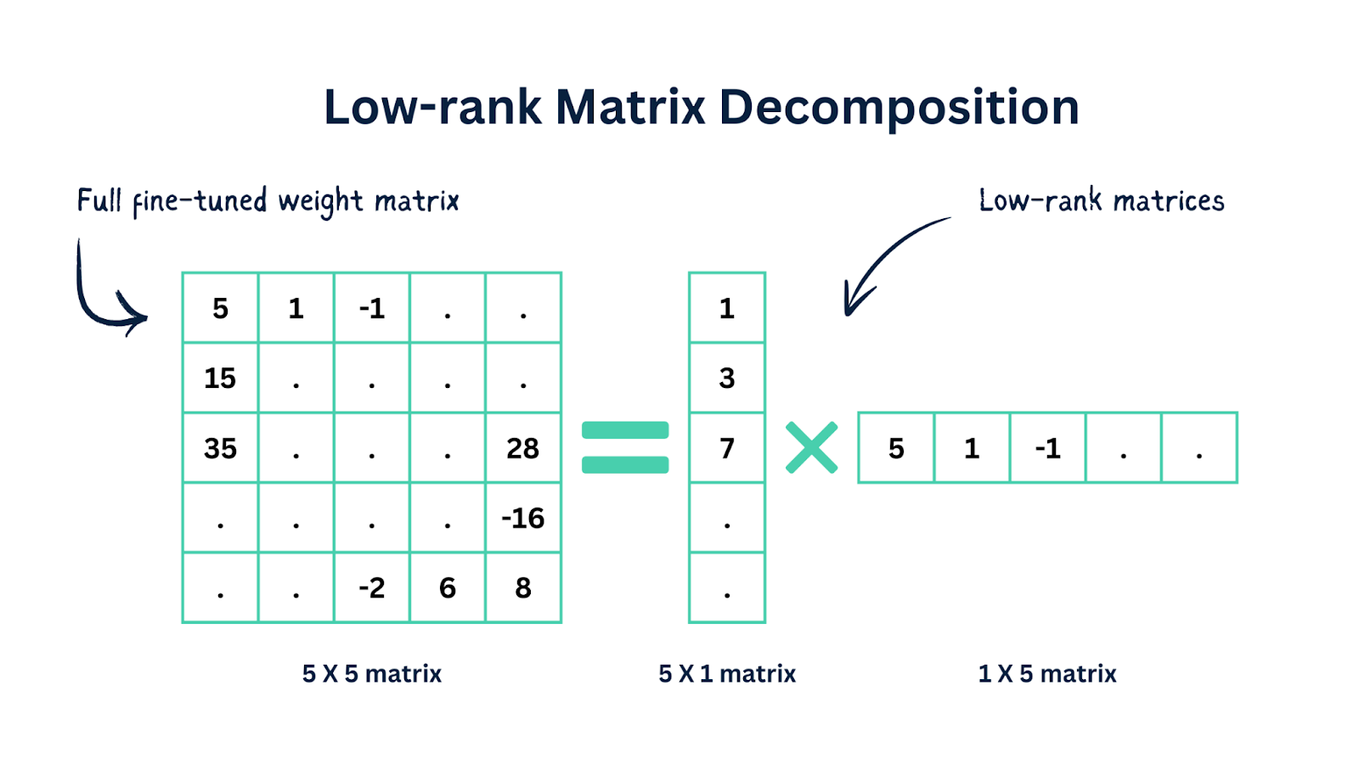
W
A
B
https://www.aporia.com/learn/low-rank-adaptation-lora/

Slide 26
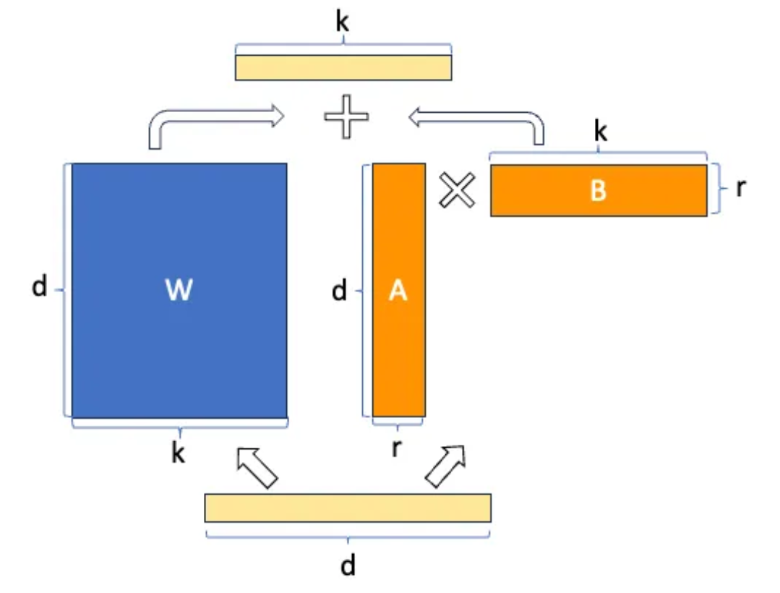
LoRA: Low Rank Adaptation
https://rocm.blogs.amd.com/artificial-intelligence/lora-fundamentals/README.html

Slide 27
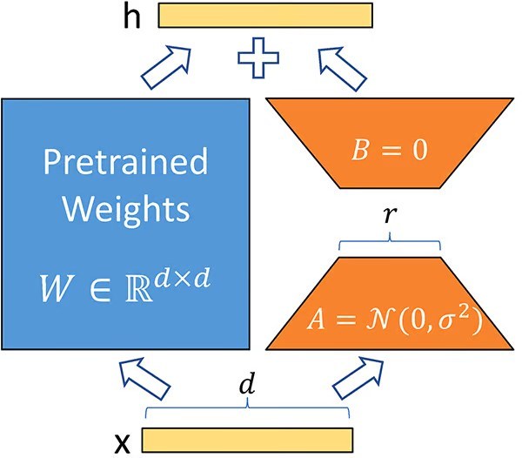
LoRA: Low Rank Adaptation
www.datacamp.com/tutorial/mastering-low-rank-adaptation-lora-enhancing-large-language-models-for-efficient-adaptation

Slide 28
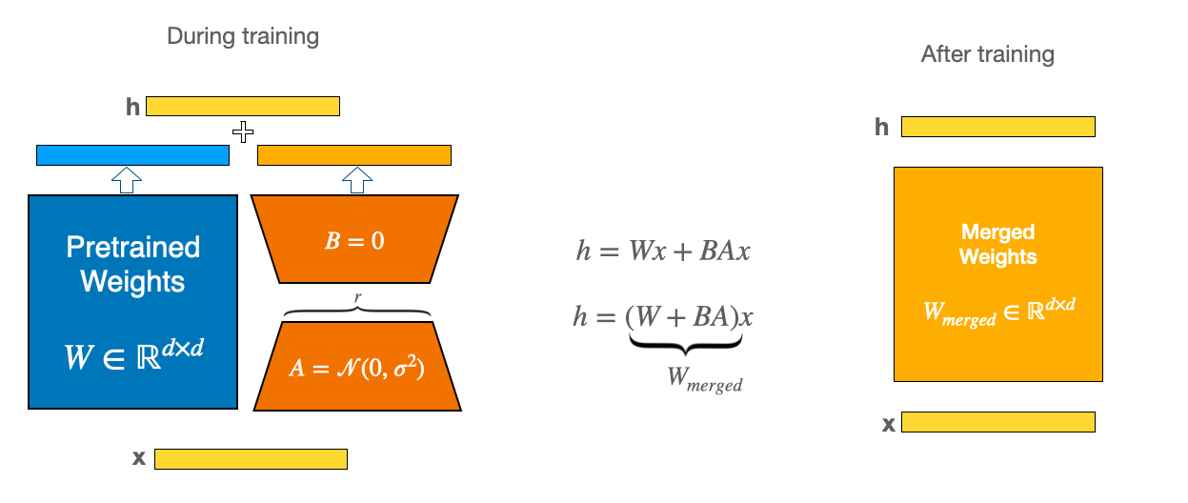
LoRA: Low Rank Adaptation
https://www.linkedin.com/pulse/lora-low-rank-adaptation-arjun-p-v-ljn4c/

Slide 29
QLoRA

Slide 30
QLoRA : LoRA + quantification du modèle
Innovations majeures :
Float Normal 4 bits
Double quantification
Optimiseur de pages
Type de données de stockage en 4 bits
Type de données computationnel Bfloat16
Préservation des performances comparées à un modèle entièrement fine-tunée en 16 bits.

Slide 31
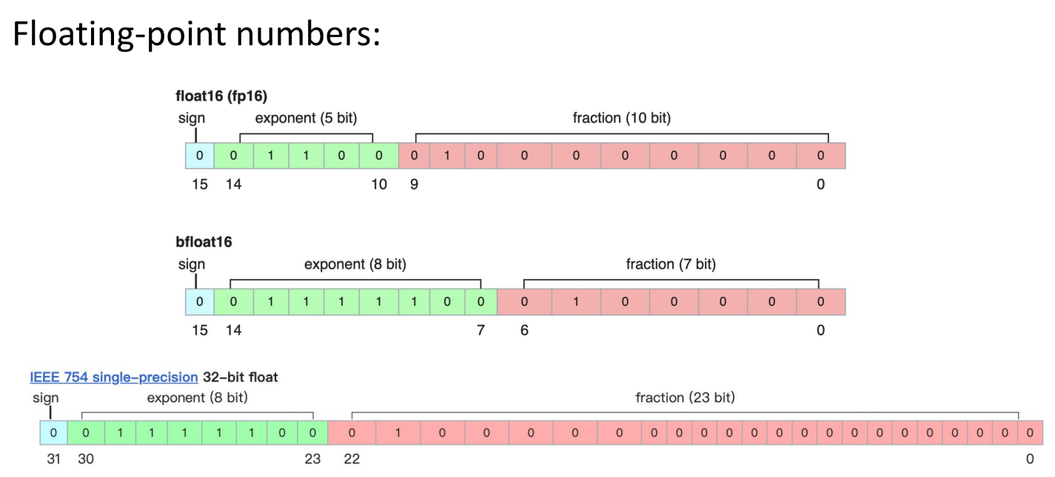
Quantification du modèle
https://llmsystem.github.io/llmsystem2024spring/assets/files/Group2-Presentation-cf8028bc58193a5e6e6d7b05709ef1a9.pdf

Slide 32
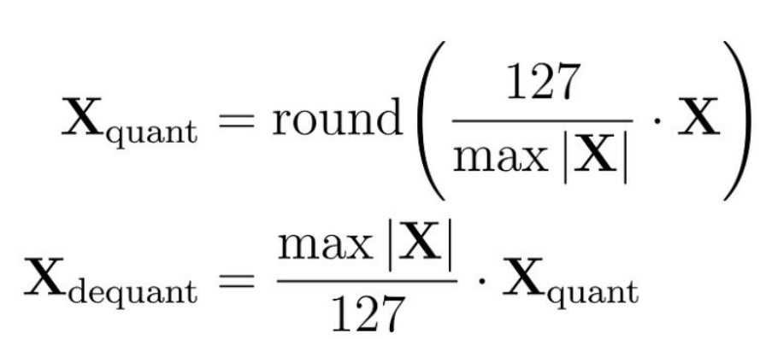
Quantification du modèle
Exemple : utiliser le Maximum Absolu (absmax) pour quantifier un tenseur 32 bits Point Flottant(FP32) en un tenseur Int8 avec une plage de valeurs [-127,127] :
Par exemple, étant donné FP32 [1.2, -3.1, 0.8, 2.4, 5.4] Facteur d'échelle = 127 / 5.4 = 23.5 (constante de quantification) Nouveau Int8L [28, -73, 19, 56, 127]
https://llmsystem.github.io/llmsystem2024spring/assets/files/Group2-Presentation-cf8028bc58193a5e6e6d7b05709ef1a9.pdf

Slide 33
Formation pratique et mise en œuvre

Slide 34
Planning
Fine-tuning de Llama2 sur un dataset personnalisé de HuggingFace en utilisant PEFT.
Code Python utilisant HuggingFace PEFT.
Sur Google Colab.
Exercice : refaire avec Mistral.
Fine-tuning de Roberta sur des données personnalisées pour l'analyse de sentiments.
Pas de code.
HuggingFace AutoTrain.
Fine-tuning de Mistral pour écrire des fichiers Docker sur Llama Factory.
Pas de code.
Exercice : refaire pour Llama2.

